Slide 1
“এই স্লাইডটি সন্মানিত শিক্ষকবৃন্দের জন্য”
পাঠটি শ্রেণিকক্ষে উপস্থাপনের জন্য প্রয়োজনীয় পরামর্শ ও দিক নির্দেশনা Slide Note দেওয়া আছে। আশা করি উপস্থাপনের পূর্বে সন্মানিত শিক্ষকগণ স্লাইড নোটগুলো দেখে নিবেন এবং F5 চেপে পাঠটি উপস্থাপন করতে পারেন। পাশাপাশি আপনার কলাকৌশল প্রয়োগ এবং পাঠ্য বই অনুসরণ করতে পারেন। যদি কোন ভূল ত্রুটি থাকে তাহলে ক্ষমার দৃষ্টিতে দেখবেন।
ধন্যবাদ।

Slide 2

স্বাগতম

Slide 3

নজরুল ইসলাম সরকার(সঃশিঃ)
বি,এ (অর্নাস) এম,এ, বি,এড
আলহাজ্ব হানেফ আলী দাখিল মাঃ
মনিরামপুর,যশোর
মোবাঃ ০১৯১৪-৮৫ ৩৬ ১১
ni.sarkar11@gmail.com
ক্যারিয়ার শিক্ষা
দশম শ্রেণি
অধ্যায় ২য়
সময় ৪৫ মিনিট
তারিখ ১৭/১১/১৯

Slide 4
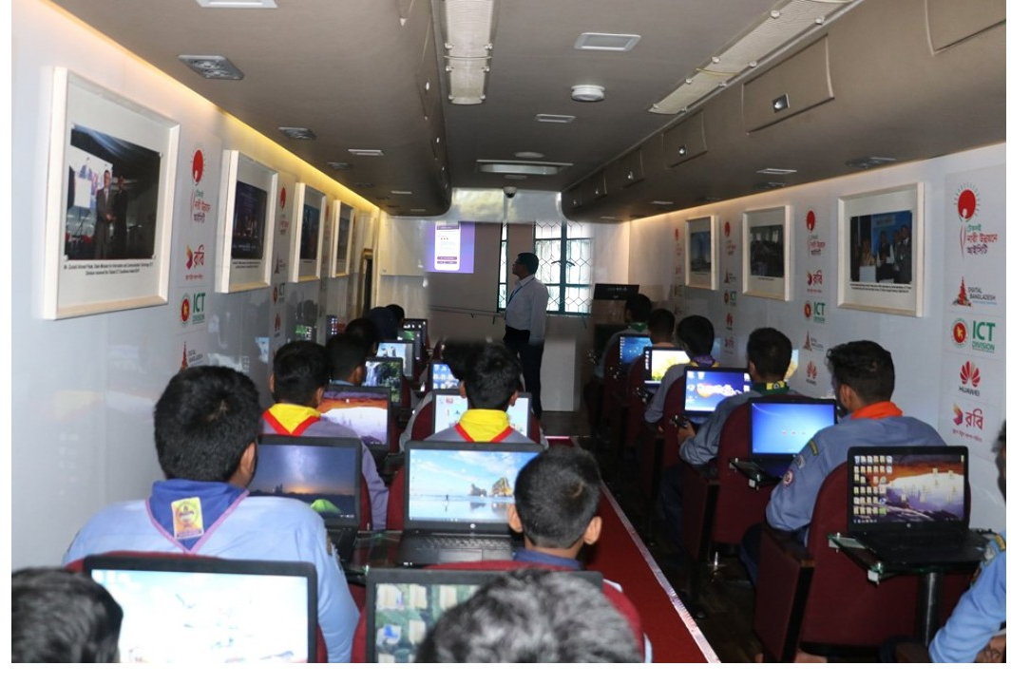
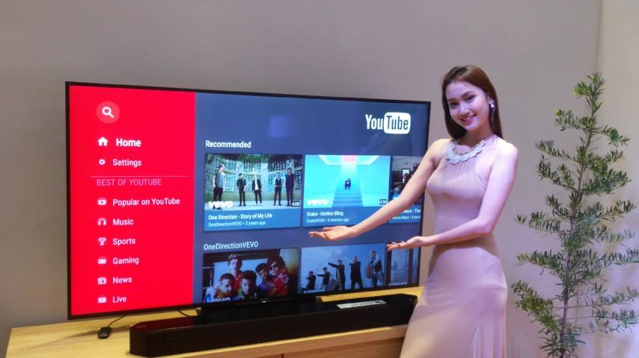
কাজ সুন্দর করে গুছিয়ে রাখা কী?
সৌন্দর্য উপভোগ করা!

Slide 5
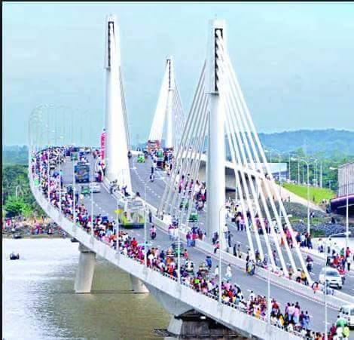
আনন্দের উৎস কী ?
সৌন্দর্যমন্ডিত!

Slide 6
“নান্দনিক দৃষ্টিভঙ্গি”

Slide 7
1.নান্দনিক দৃষ্টিভঙ্গি কী তা- বলতে পারবে,
2.নান্দনিক দৃষ্টিভঙ্গির গুরুত্ব লিখতে পারবে,
3.ক্যারিয়ার গঠনে নান্দনিক দৃষ্টিভঙ্গির ভূমিকা ব্যাখা করতে পারবে।

Slide 8
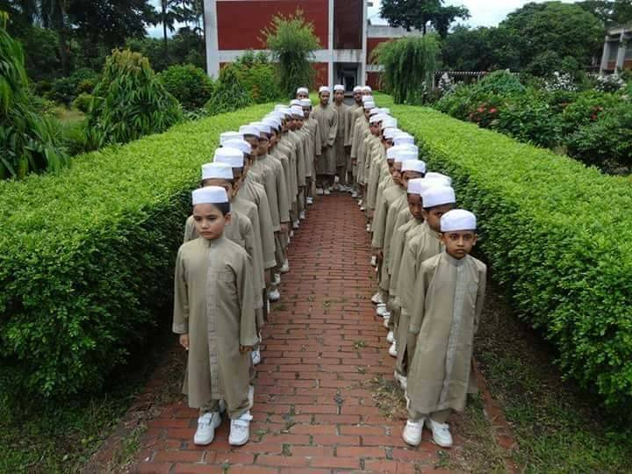
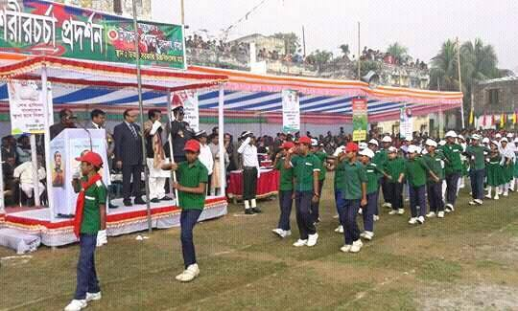
কী থেকে আনন্দ পাওয়া যায় ?
নান্দনিক দৃশটিভঙ্গি

Slide 9
কাজ সুন্দর করে গুছিয়ে করাকে কী বলা হয়?
সুন্দরভাবে উপস্থাপনকে কী বলে?
নান্দনিক দৃষ্টিভঙ্গি কী?
একক কাজ

Slide 10
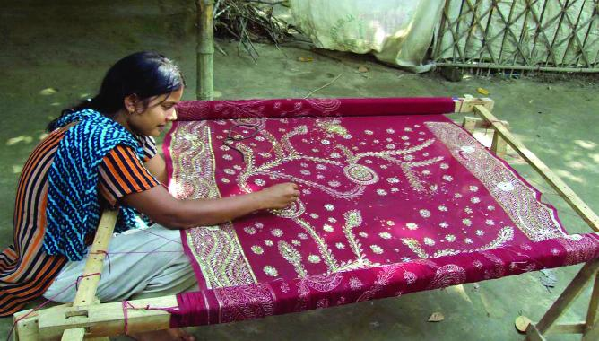
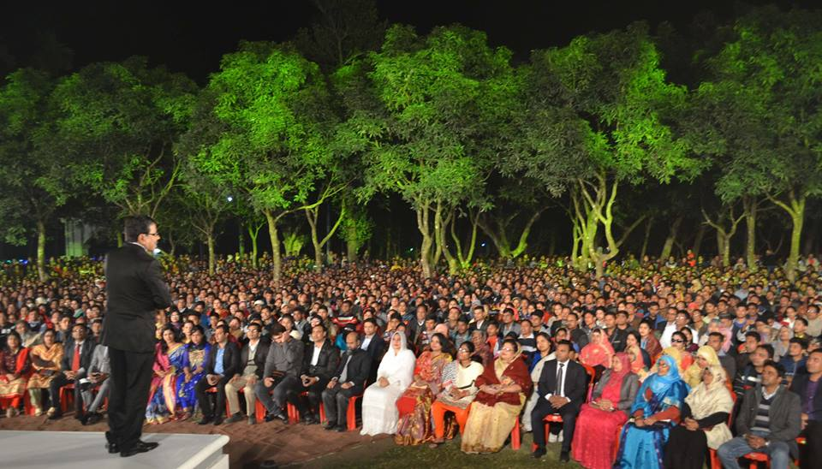
কাজ সুন্দর করে করানো ,সুন্দরভাবে
উপস্থাপন করার যে বোধ ,মনোভাব
বা মানিসকতা কাজ করে তাকে
নান্দনিক দৃষ্টিভঙ্গি বলে।

Slide 11
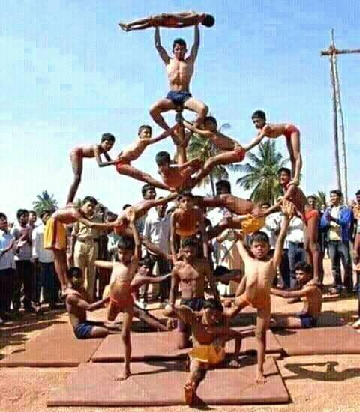
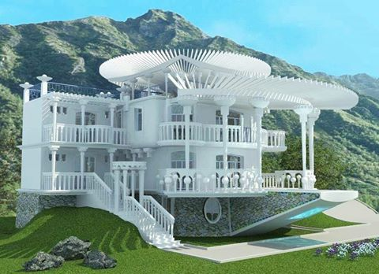
কেন সবাই সুন্দরের পূজারি?
কোন কিছু বিচার করতে কিংবা সৌন্দর্য থেকে আনন্দ অনুভব করতে।

Slide 12
কেন দৃষ্টিভঙ্গি হতে হবে নান্দনিক?
নান্দনিকের দৃষ্টিভঙ্গির গুরুত্ব বলতে কী বুঝ?
নান্দনিকের দৃষ্টিভঙ্গির ২টি গুরুত্ব লিখ।
জোড়ায় কাজ

Slide 13
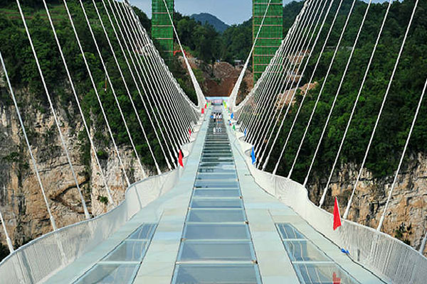
মানসিক তৃপ্তি লাভ করা যায়
চায়না কাঁচের সেতু

Slide 14
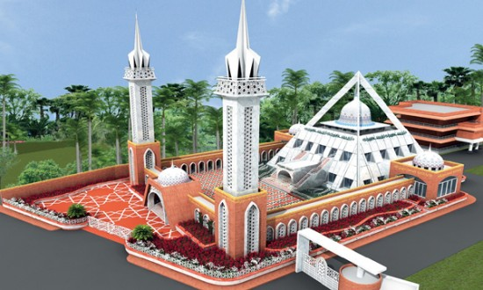
২০১০সালে নির্মান কাজ শুরু হয় ৫২
হাজার শ্রমিক নির্মান কাজে অংশগ্রহন
করেছে,মিনার ১২০ফুট উচ্চতার এবং
৬০ফুট উচ্চতার গম্ভুজ এই মসজিদটি
মার্বেল পাথরের তৈরি,ডিজাইনার
কামরুজ্জামান লিটন।
ভোলার নান্দনিক মসজিদ

Slide 15
দলগত কাজ
1.ক্যারিয়ার গঠনে নান্দনিক দৃষ্টিভঙ্গি কীভাবে বিবেচিত হয়? ক+খ দল 2.ক্যারিয়ার গঠনে নান্দনিক দৃষ্টিভঙ্গির ভূমিকা বর্ণনা কর গ+ঘ দল

Slide 16

একজন শিক্ষার্থী যদি তার উপর অর্পিত
কাজ গুলো গুছিয়ে সুন্দর করে সম্পন্ন
করে তবে শিক্ষক সহপাঠী ও অন্যারা
তার প্রতি অনুরুক্ত হয় এবং তাকে
সহযোগিতা করতে প্রস্তত থাকে।
সৌন্দর্যবোধের পরিচয় দিতে সক্ষম হয়।
সে অন্যাদের তুলনায় আলাদা ভাবে
বিবেচিত হয়।

Slide 17

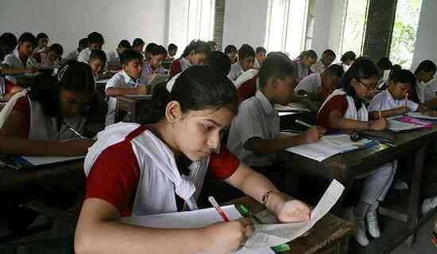
কোন পরীক্ষার্থীর যদি হাতের লেখা ভালো গোছানো হয় একটু আলাদা করে বিবেচনা করা হয় ,এবং ঐ শিক্ষার্থী শুধু সৌন্দর্যের কারণে বেশী নম্বর পায়।

Slide 18
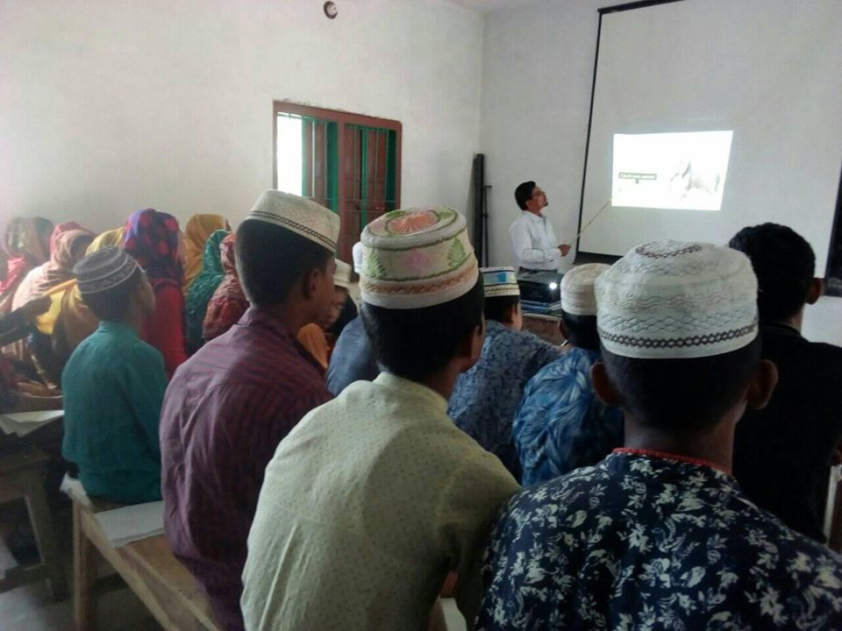
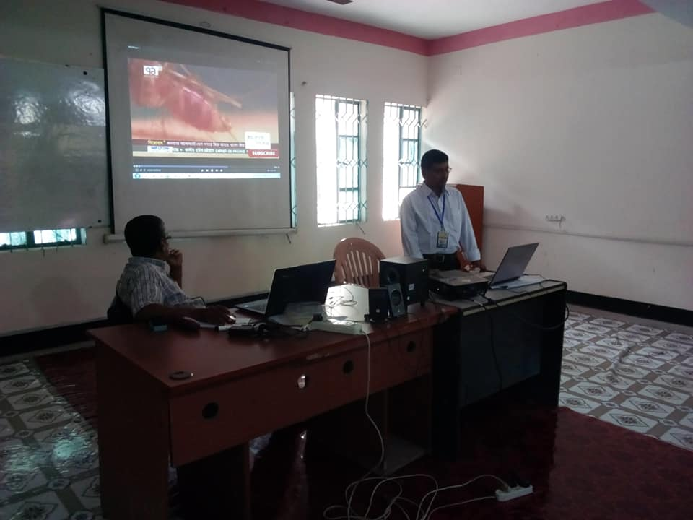
ক্যারিয়ার গঠনে নান্দনিক দৃষ্টিভঙ্গি গুরুত্বপূর্ণ ভূমিকা রাখে।

Slide 19
বহুনির্বাচনি প্রশ্ন - (নমুনা প্রশ্ন )
১×২৫= ২৫টি প্রশ্নের সঠিক ঊত্তর দাও
১। আনন্দের উৎস কী?
ক.দক্ষ্যতা খ. নেতৃত্ব
গ . সৌন্দর্য ঘ. নির্জীব
২. সুন্দরভাবে উপস্থাপনাকে বলে-
ক. কুশল বিনিময় খ. আস্থা
গ. নান্দনিক দৃষ্টিভঙ্গি ঘ. বিশ্বাস
মূল্যায়ন

Slide 20
“দৃষ্টিভঙ্গি নান্দনিক হলে মানসিক তৃপ্তি লাভ করা যায় এবং আনন্দের সাথে কাজ করা সম্ভব হয়।”- উক্তিটি মূল্যায়ণ কর ১০টি বাক্যে।
বাড়ির কাজ

Slide 21
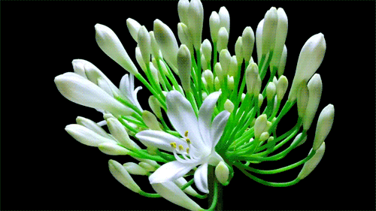
ধন্যবাদ

